Slide 1
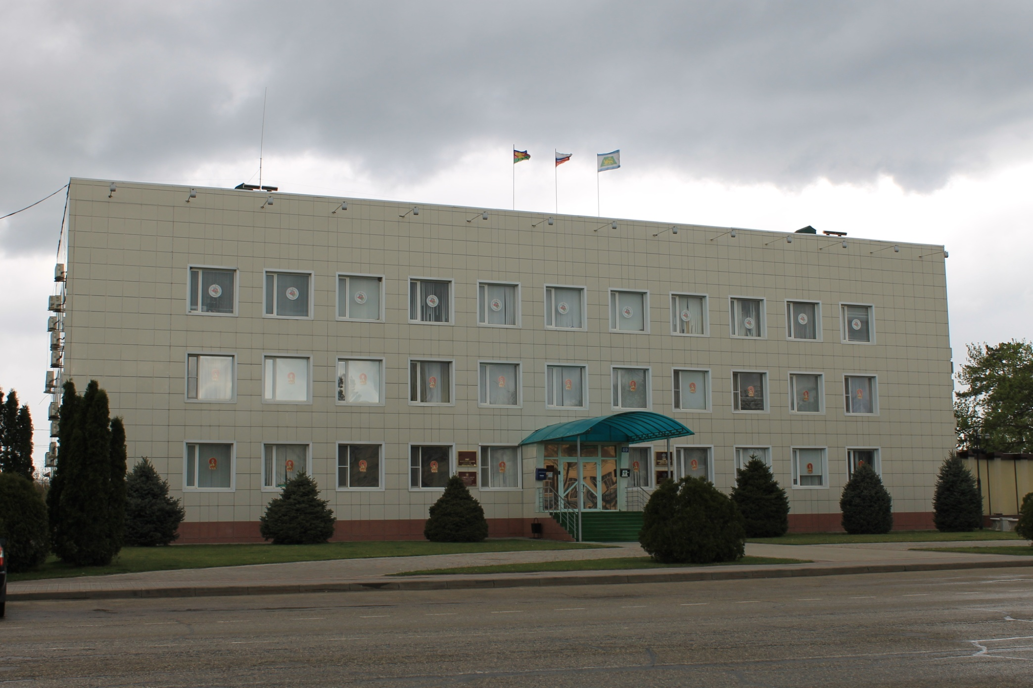
Администрация Муниципального образования Северский район

Slide 2
Герб Муниципального образования Северский район
Notes:
Включить на словах «Шефом 18-го Северского драгунского полка был датский король Христиан IX…»

Slide 3
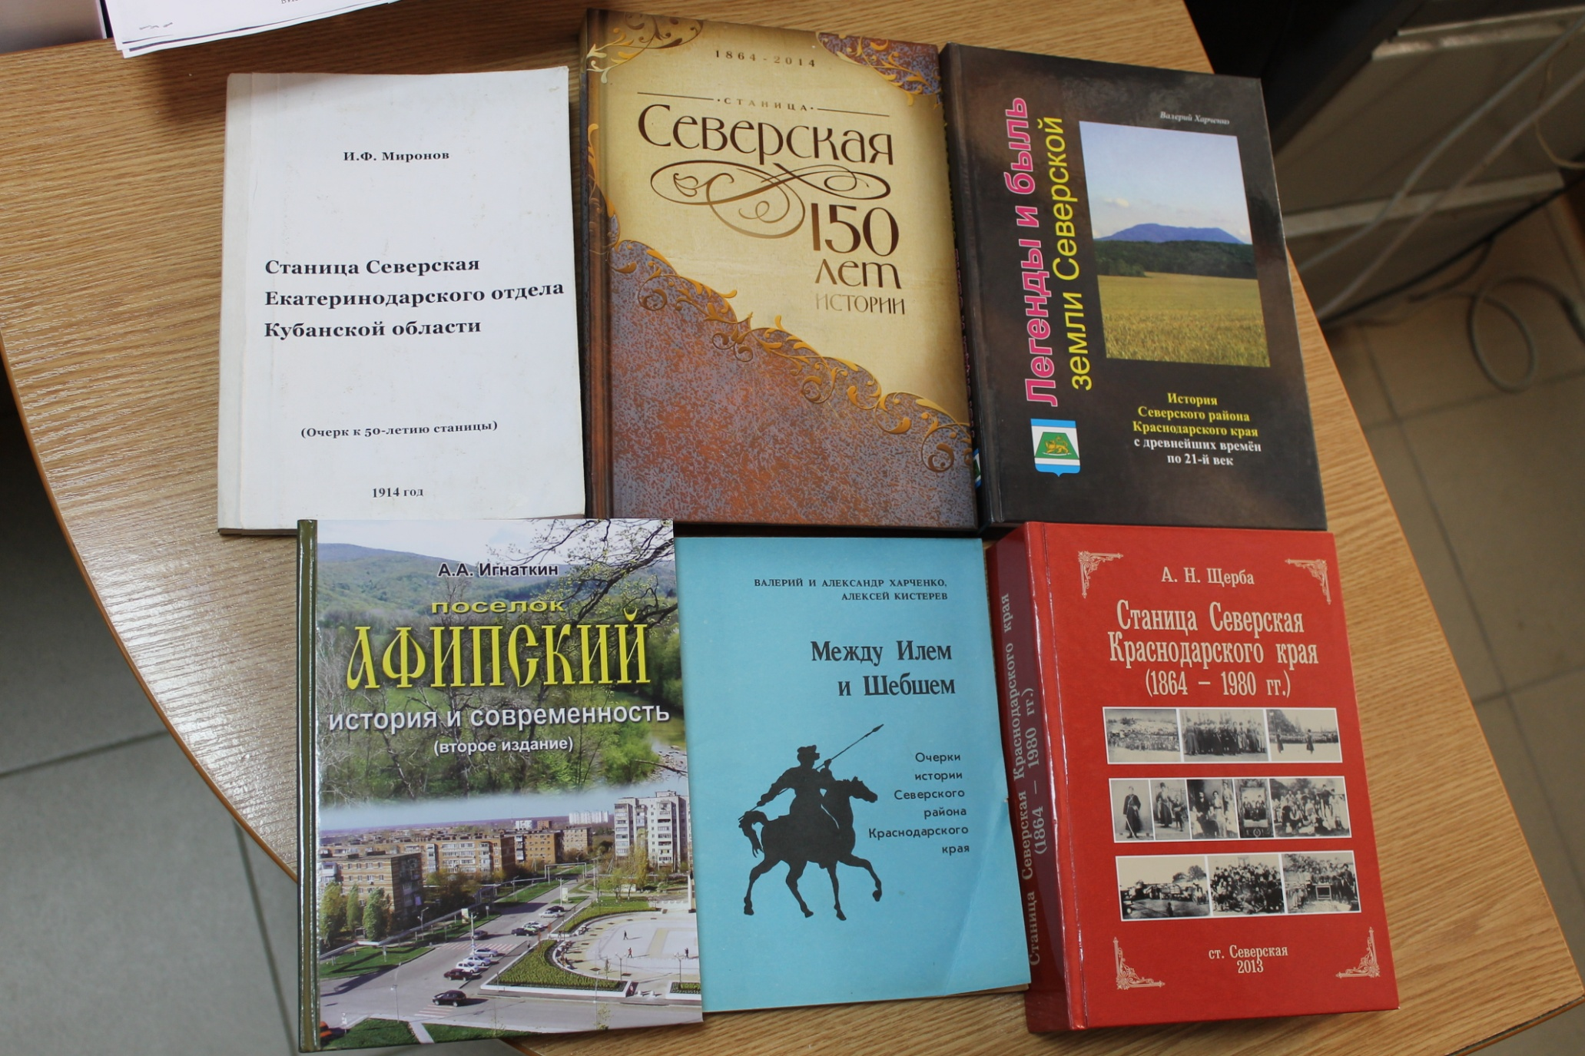
Фонд «Коллекция по истории Северского района»
Notes:
Включить на словах «С целью сохранения документов по истории малой Родины - Северский район с 2000 года формируется фонд «Коллекция по истории Северского района»»

Slide 4
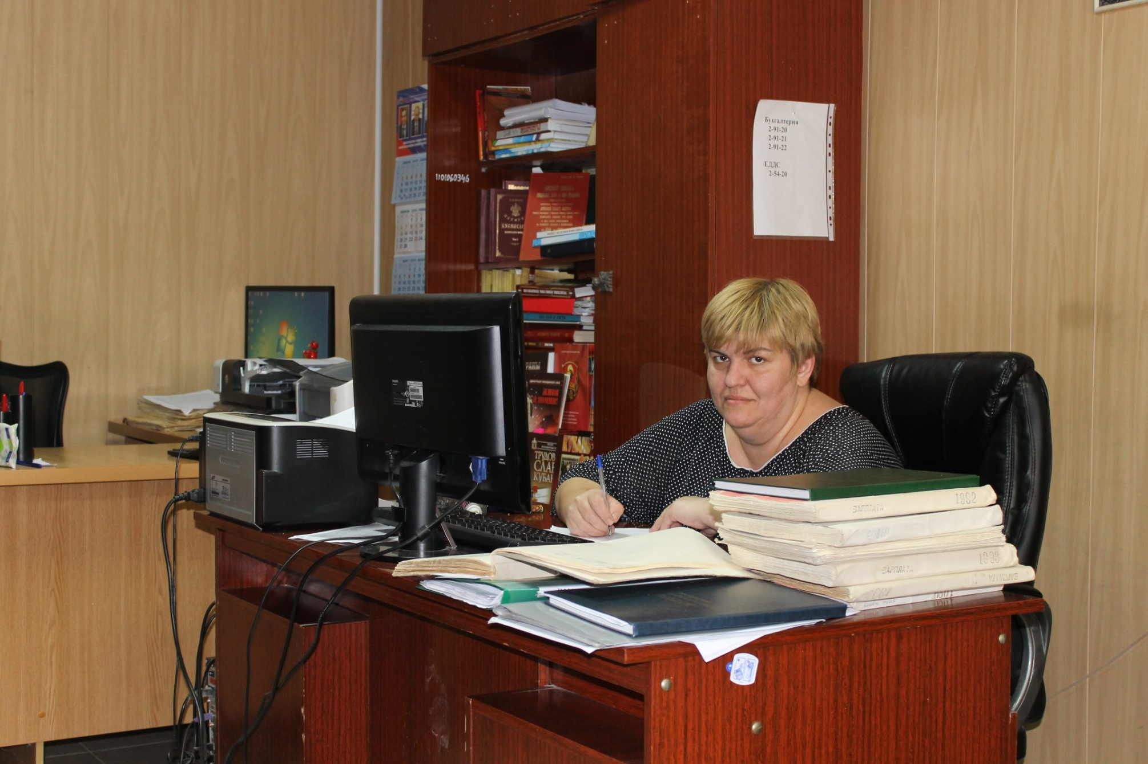
Рабочее место личного приёма граждан
На фото ведущий специалист архивного отдела – Придатко Н.С.
Notes:
Включить на фразе: «Прием заявлений от граждан осуществляется на личном приеме..»

Slide 5
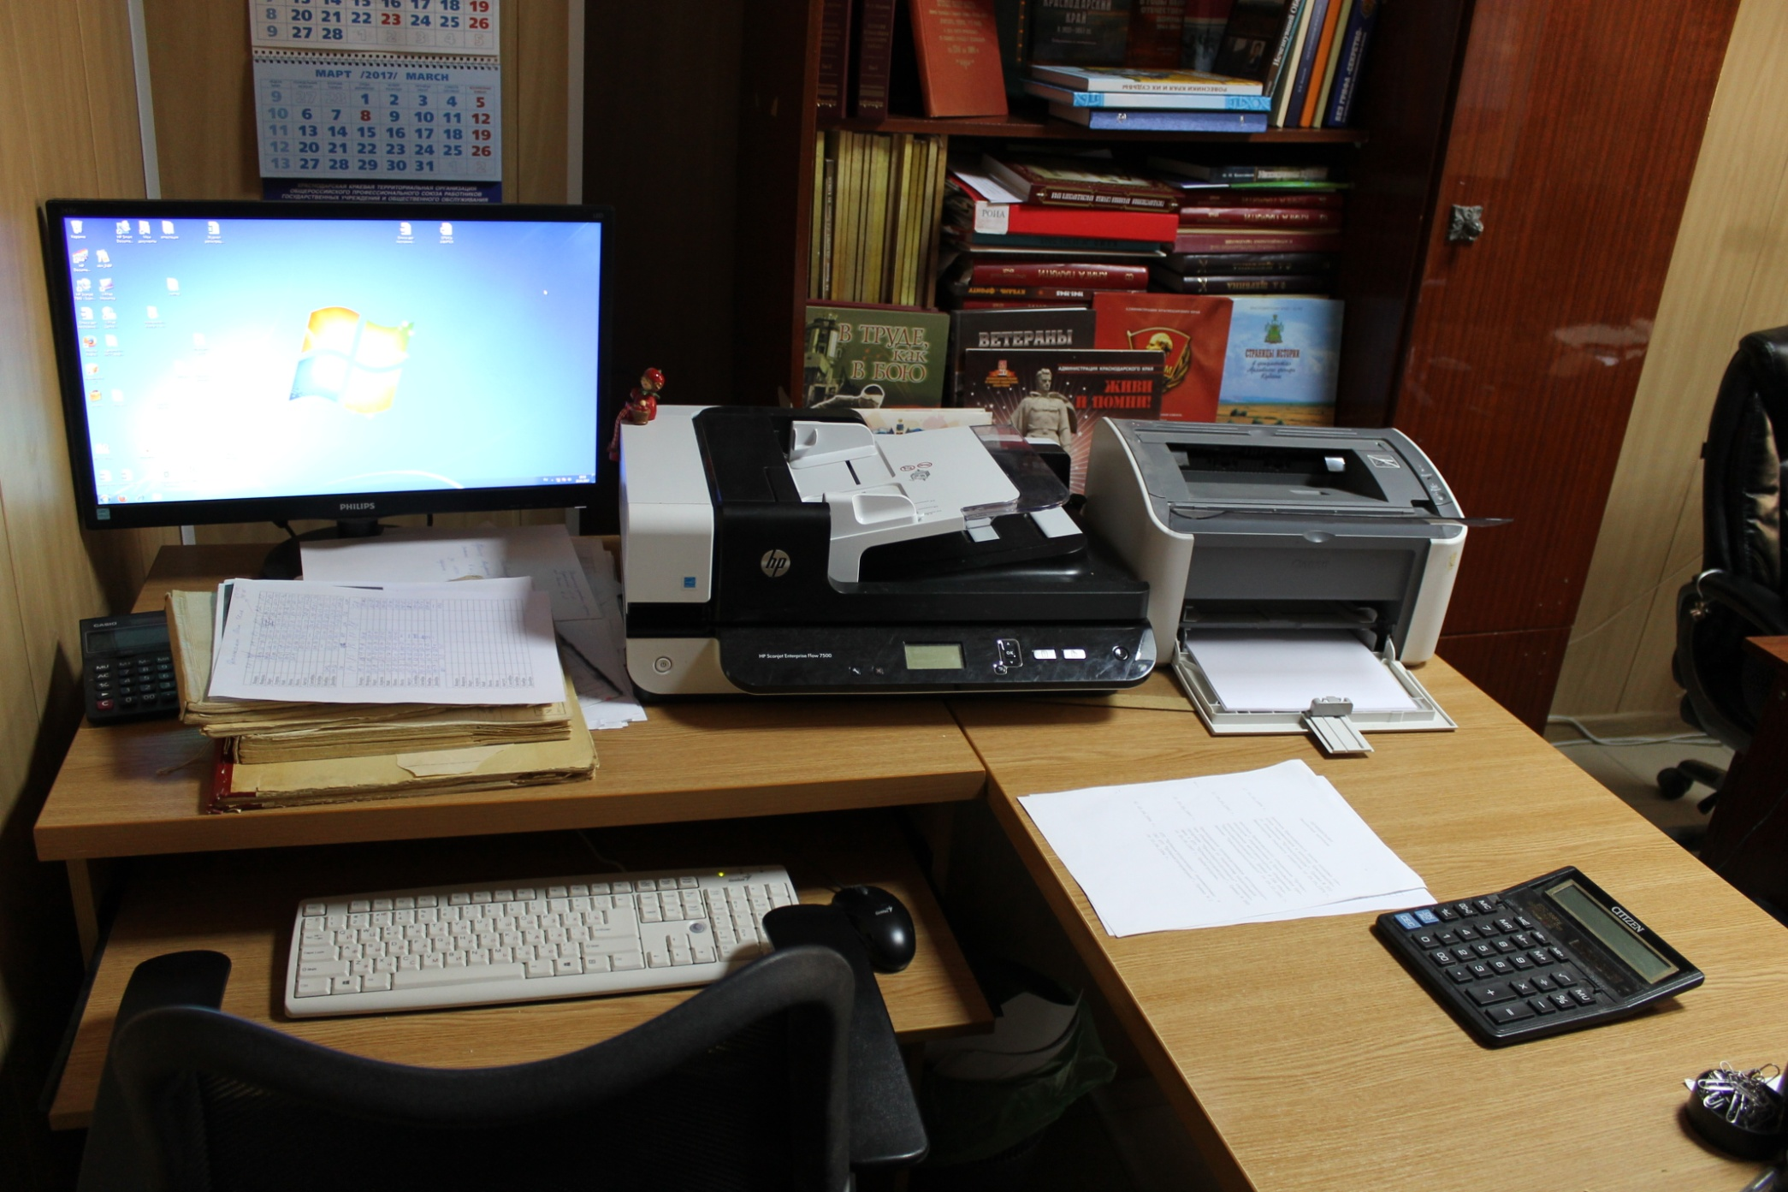
Орг. техника используемая для сканирования документов
Notes:
Включить на фразе: «Одной из задач на перспективу является перевод в электронный формат»

Slide 6
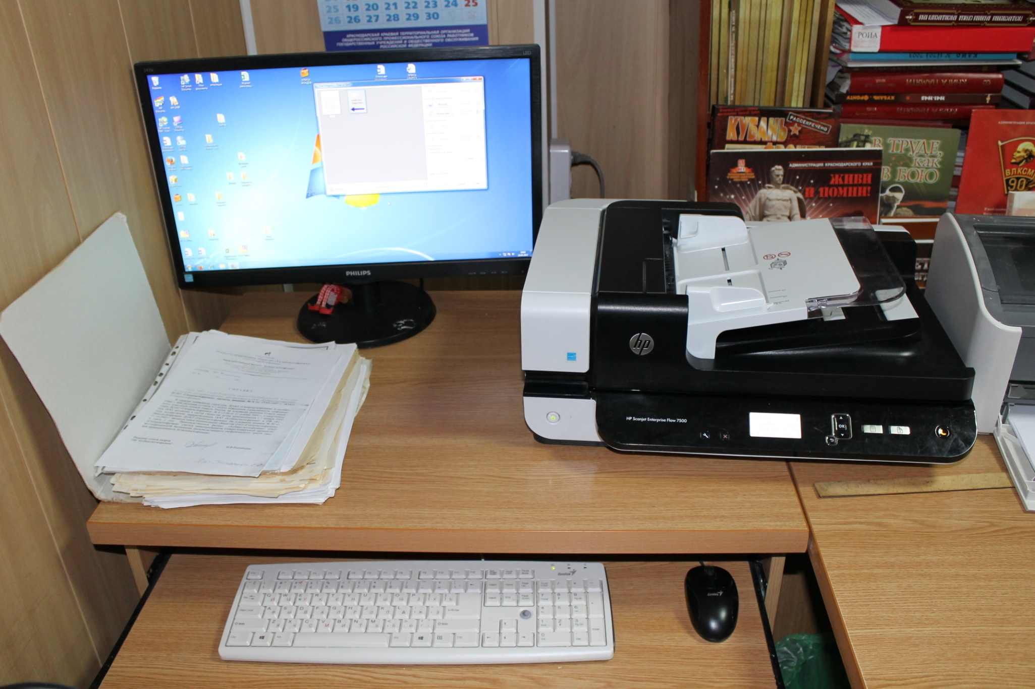
Процесс сканирования документов

Slide 7
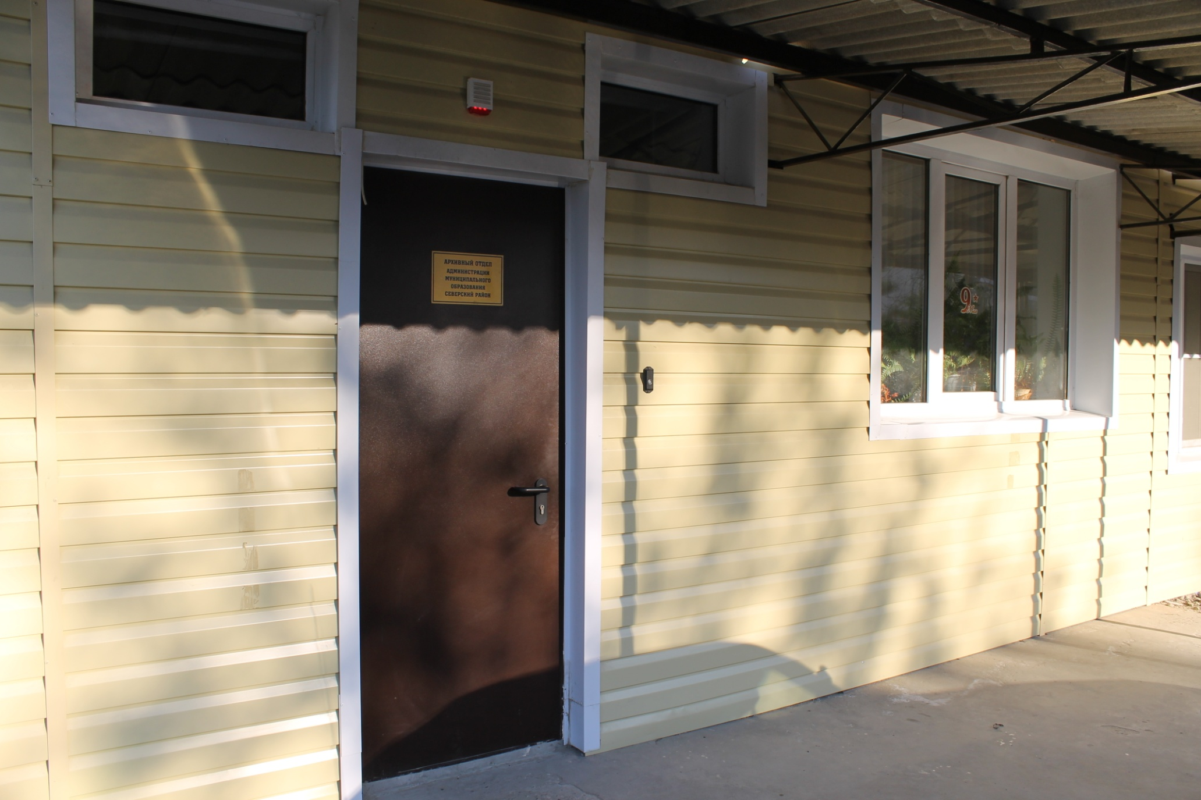
Вход в здание архивного отдела
Notes:
Следом после предыдущего слайда

Slide 8
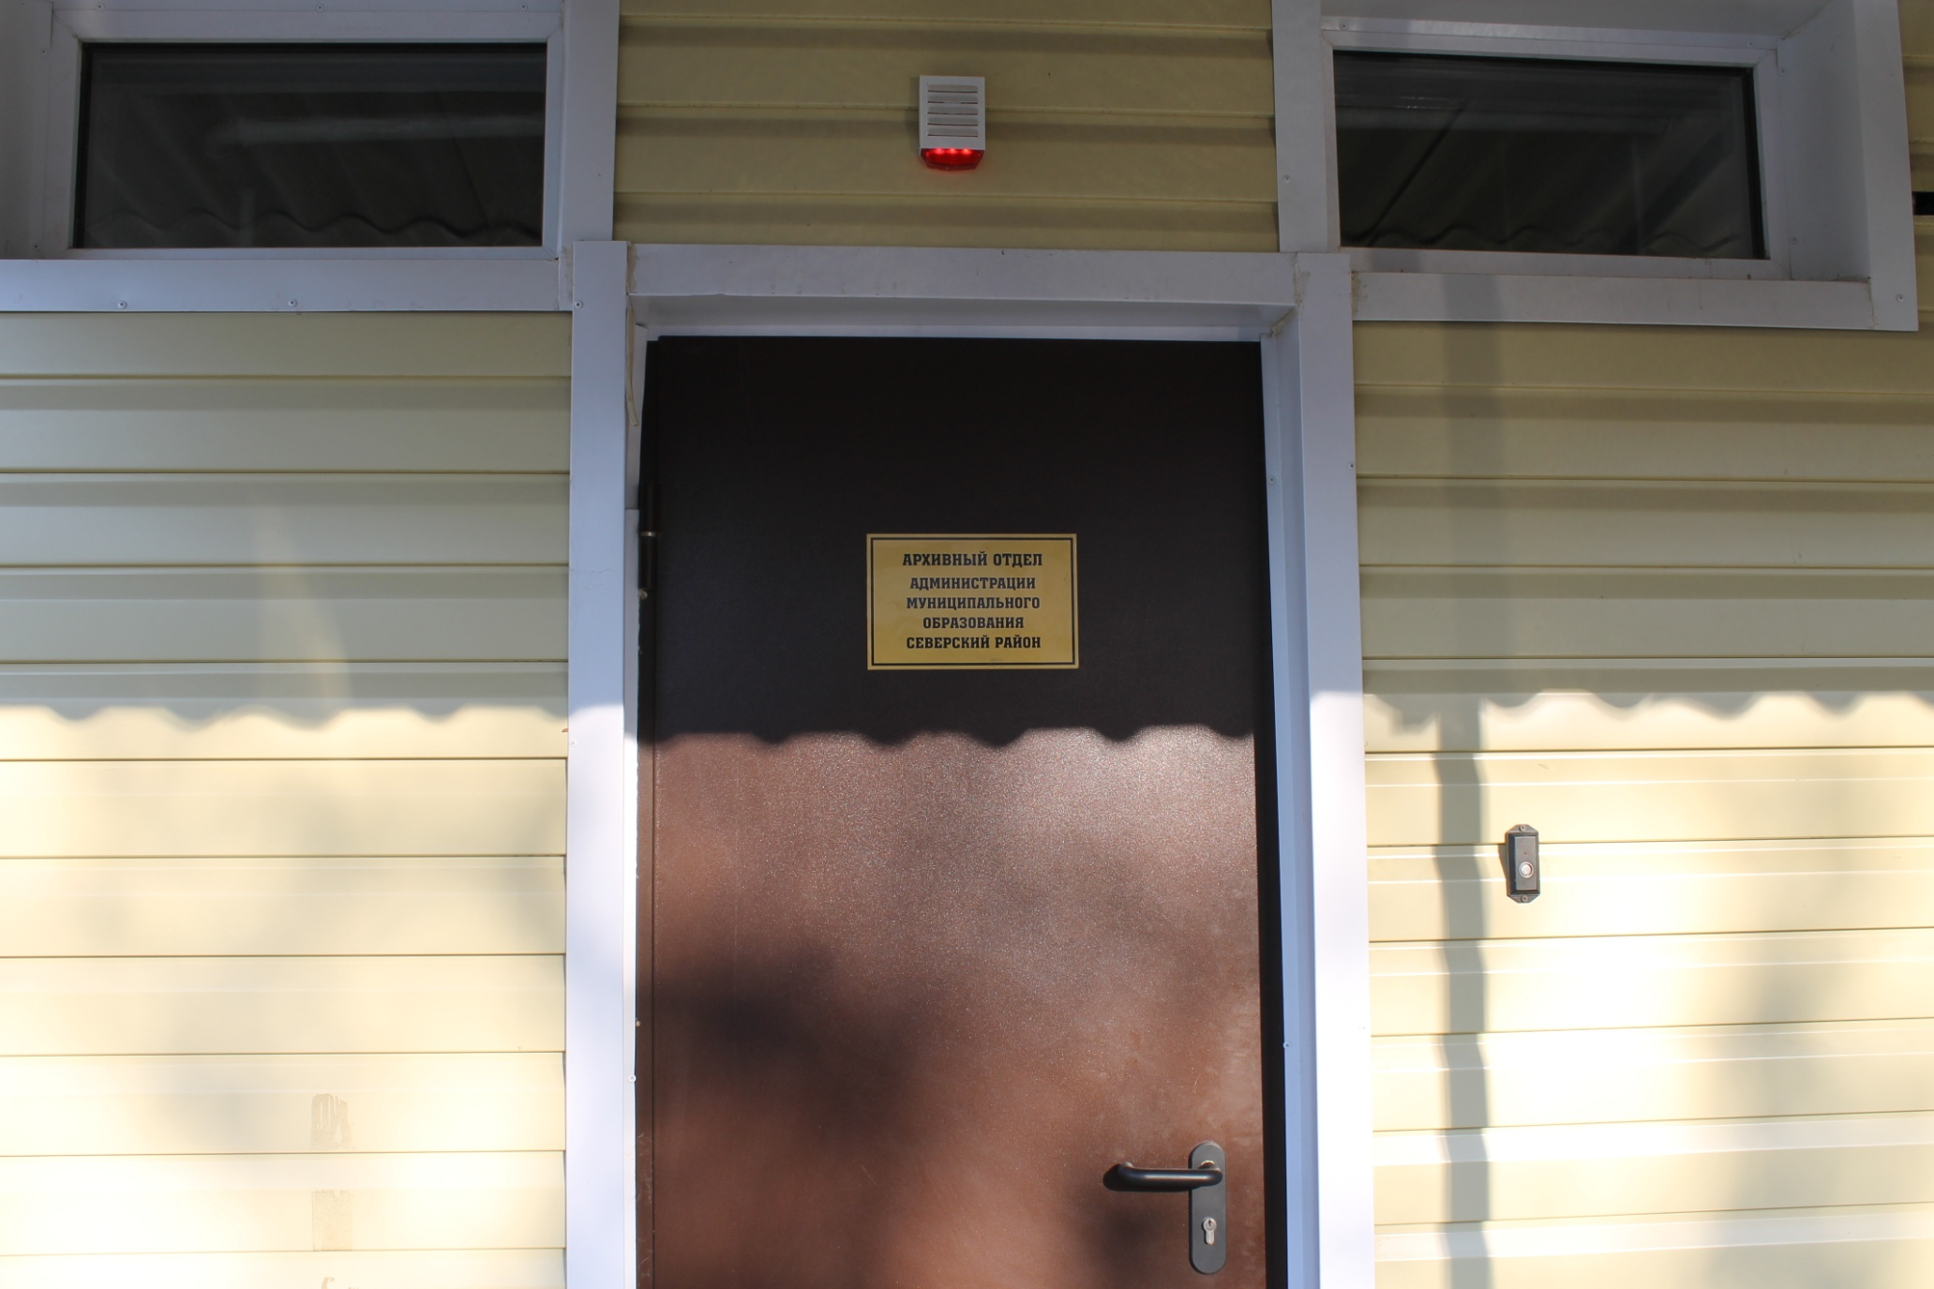
Вход в здание архивного отдела
Notes:
Включить на словах: «С июля 2005 года архив находится в отдельном, приспособленном »

Slide 10
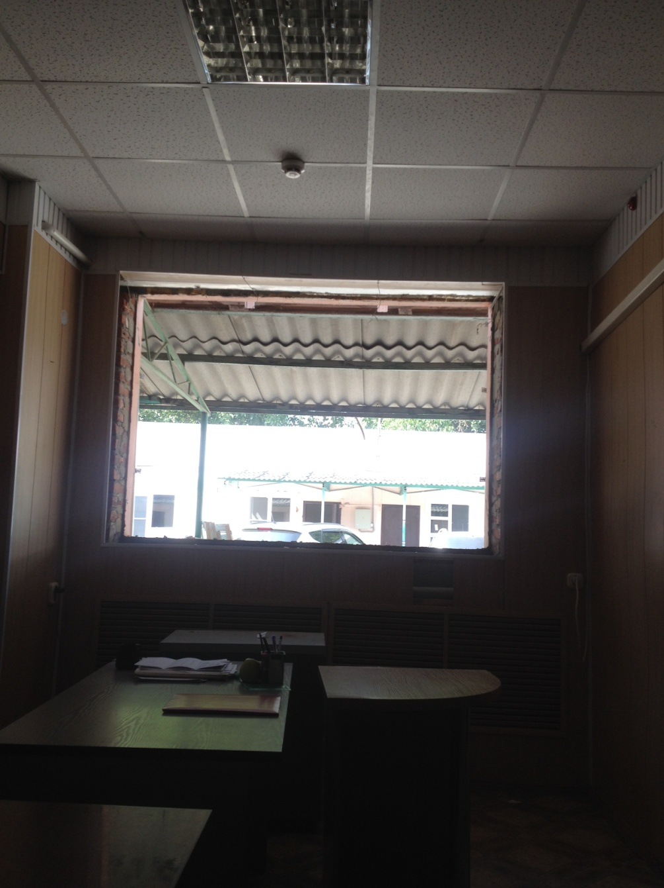
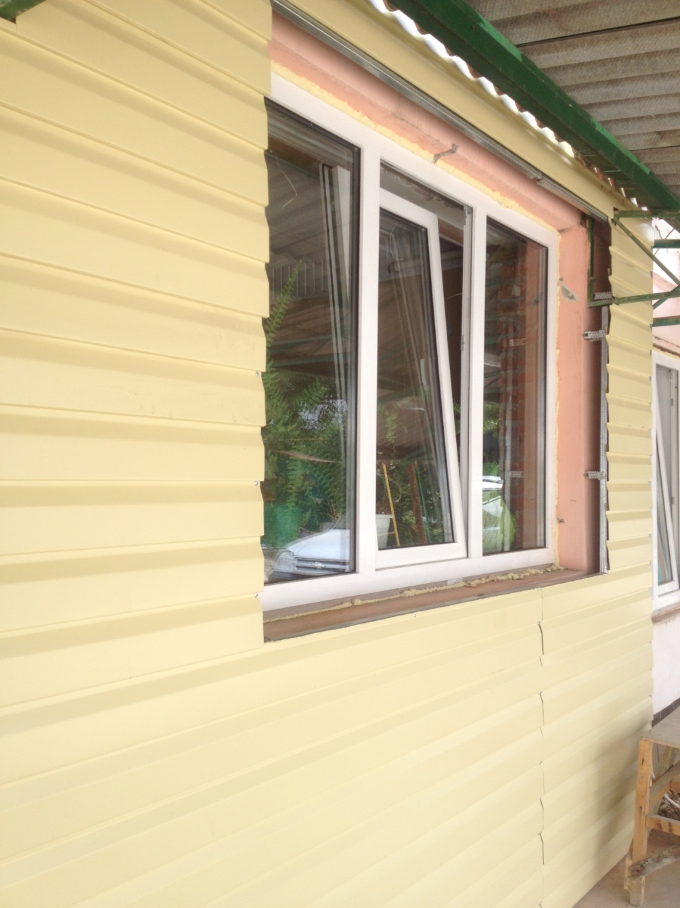
Работы по замене окон в помещениях архива

Slide 11
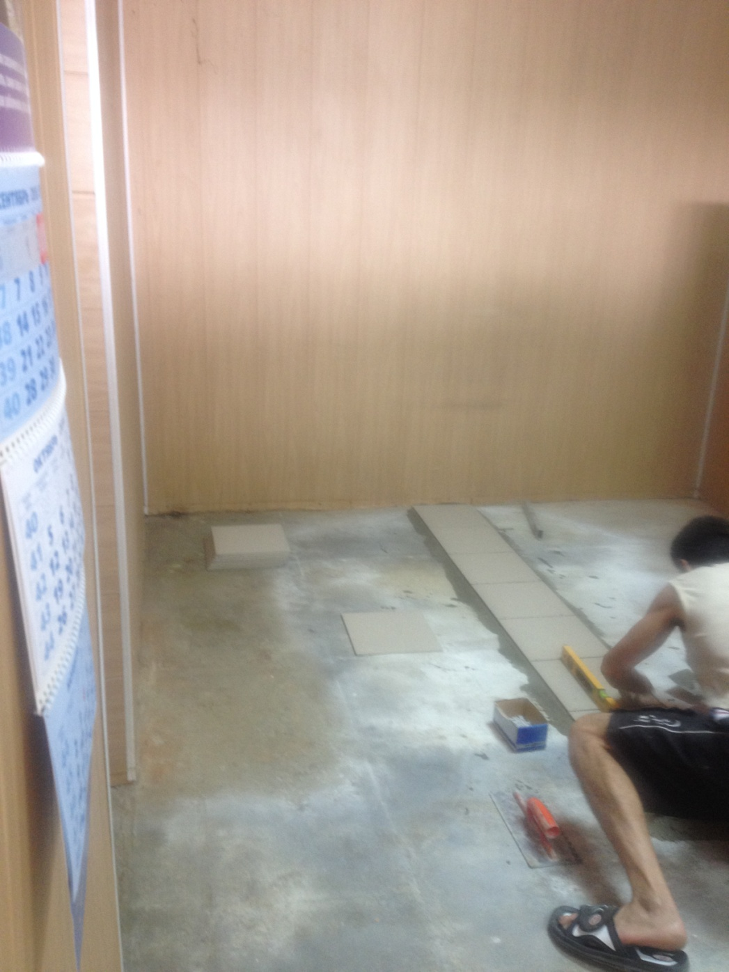
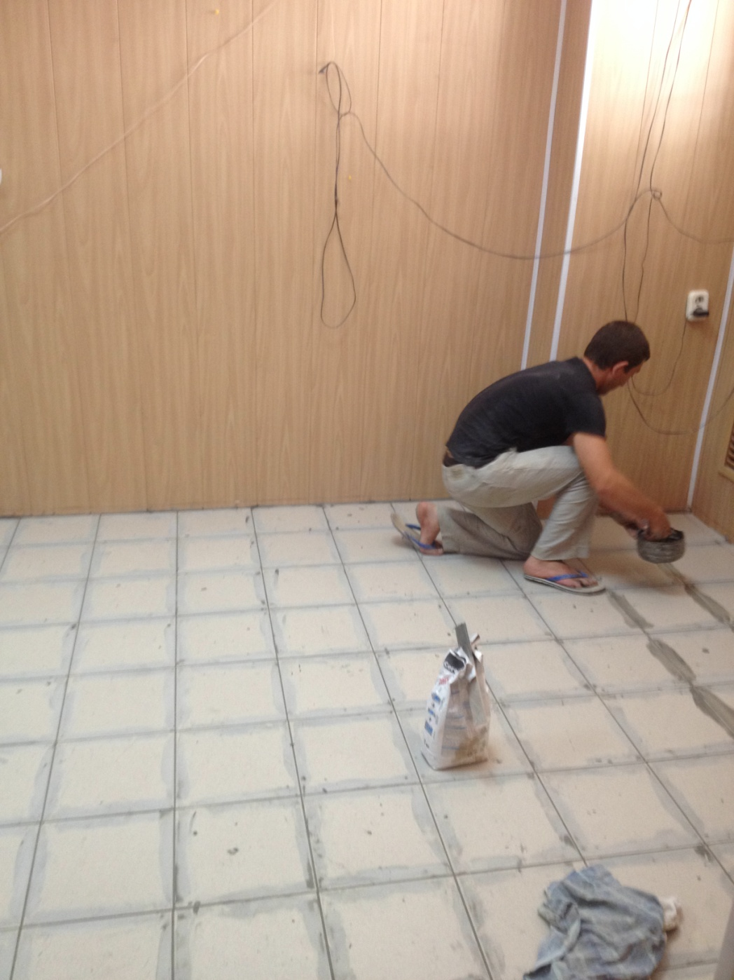
Работы по укладке плитки в кабинете

Slide 12
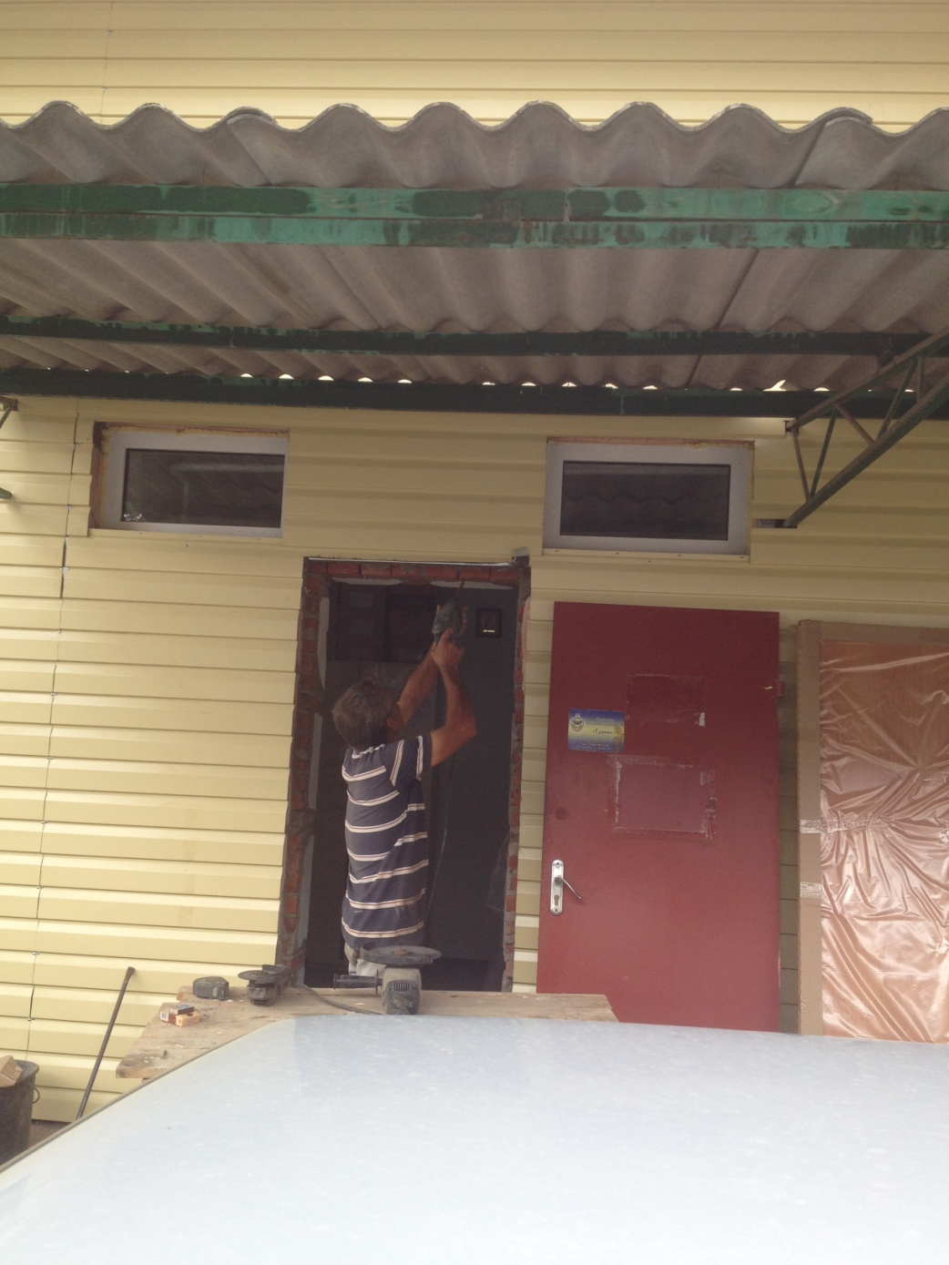
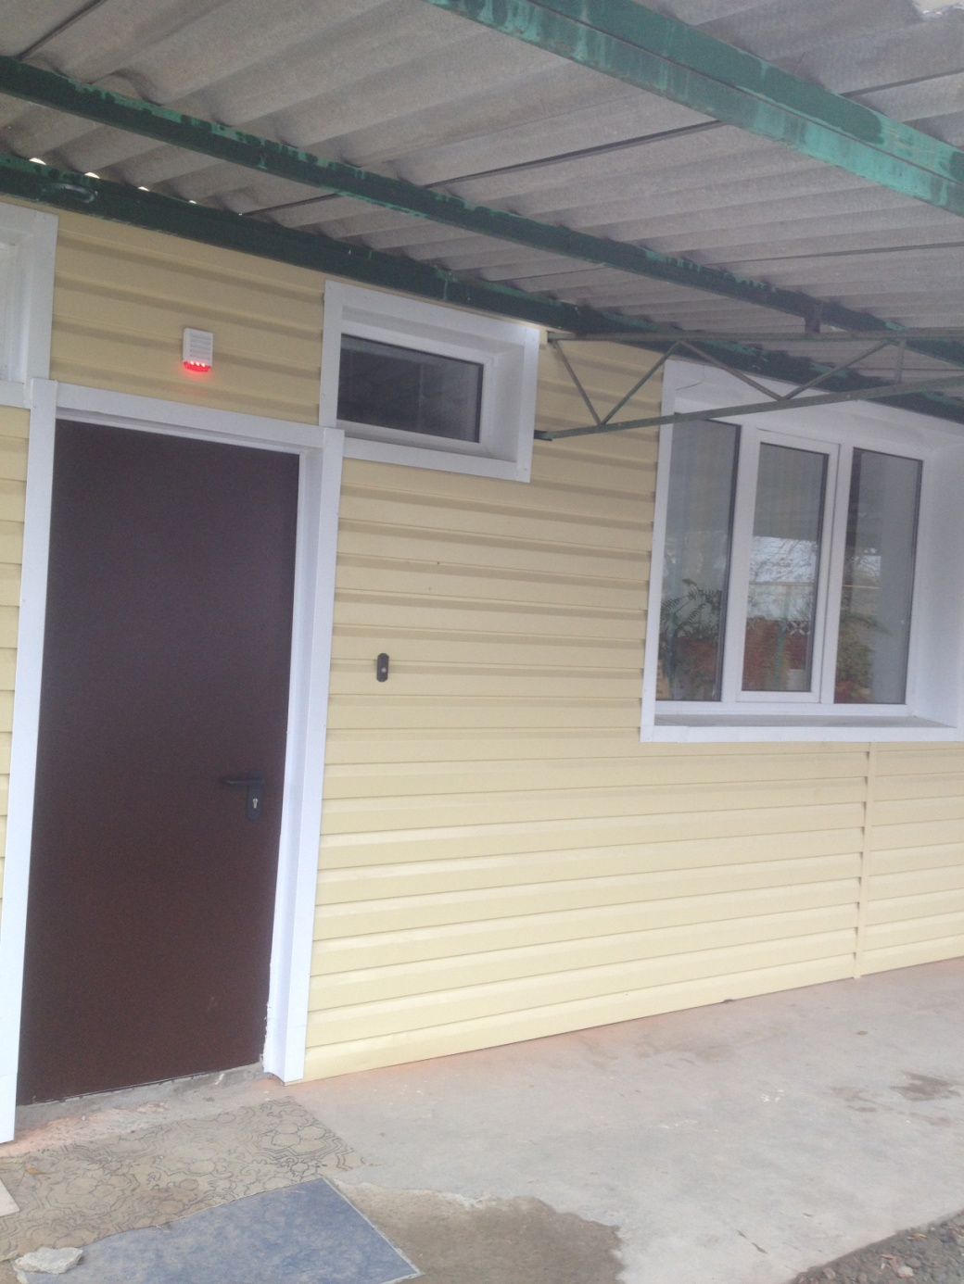
Замена входных дверей

Slide 13
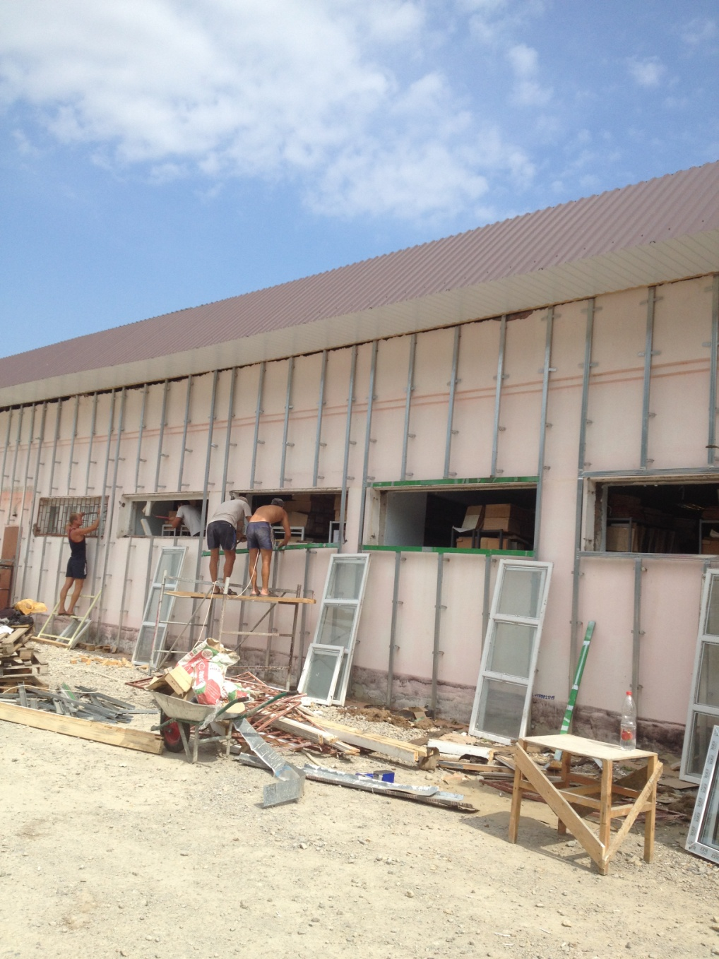
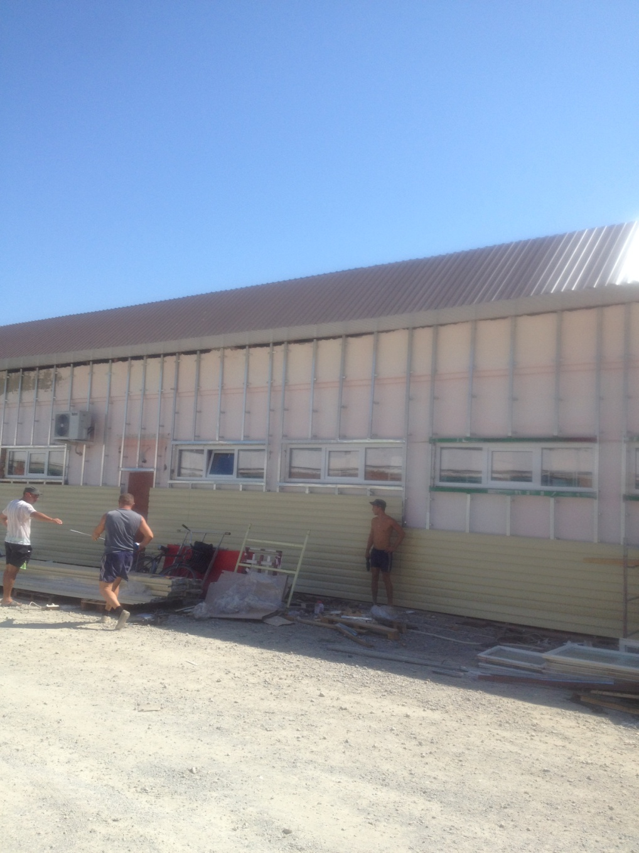
Работы по замене окон в помещениях архива

Slide 14
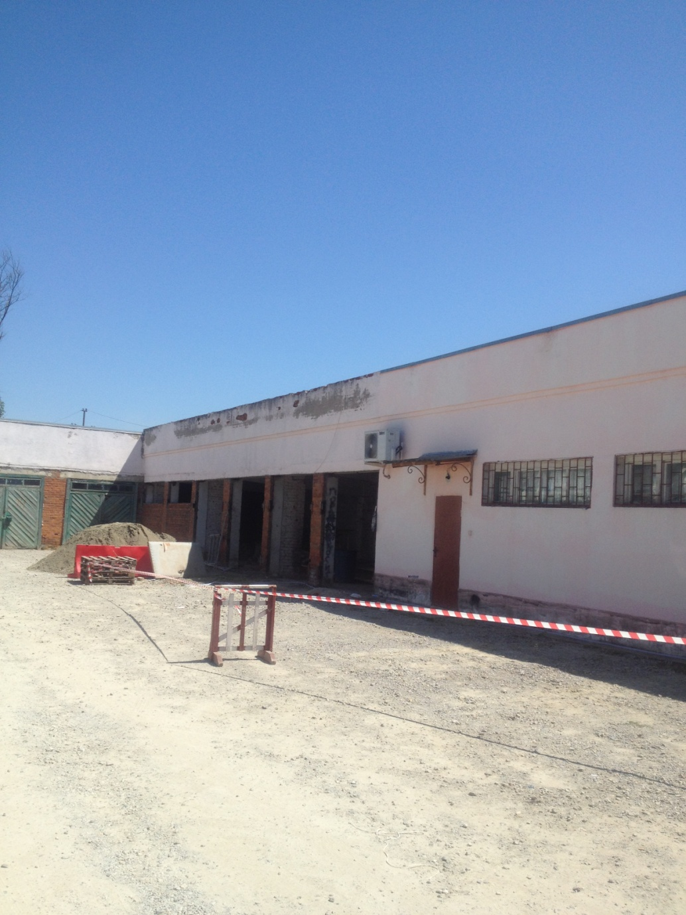
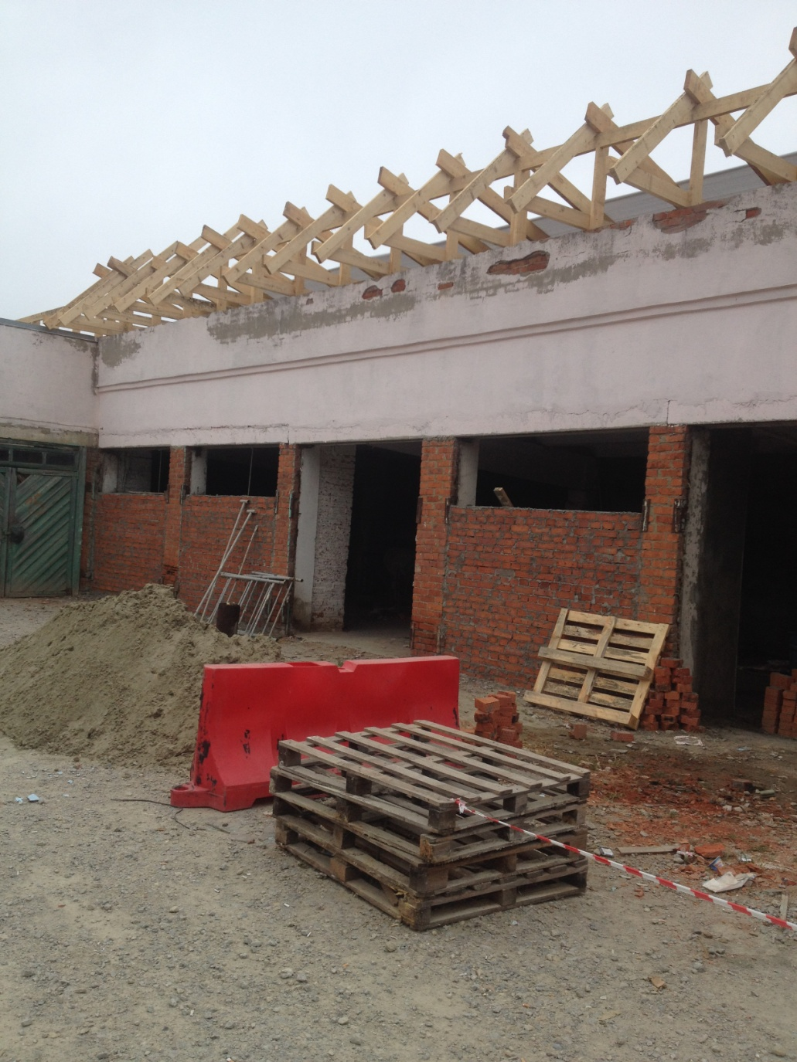
Работы по замене кровли здания архива

Slide 15
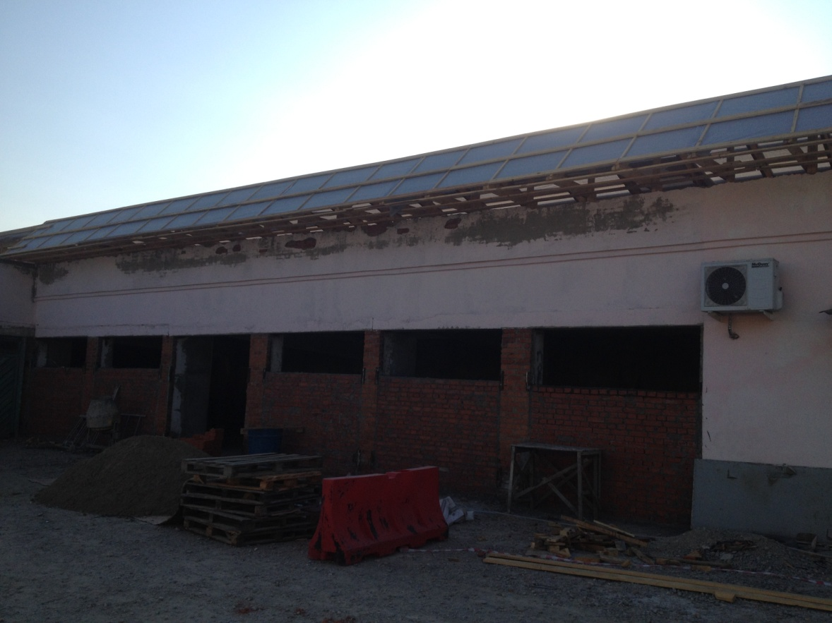
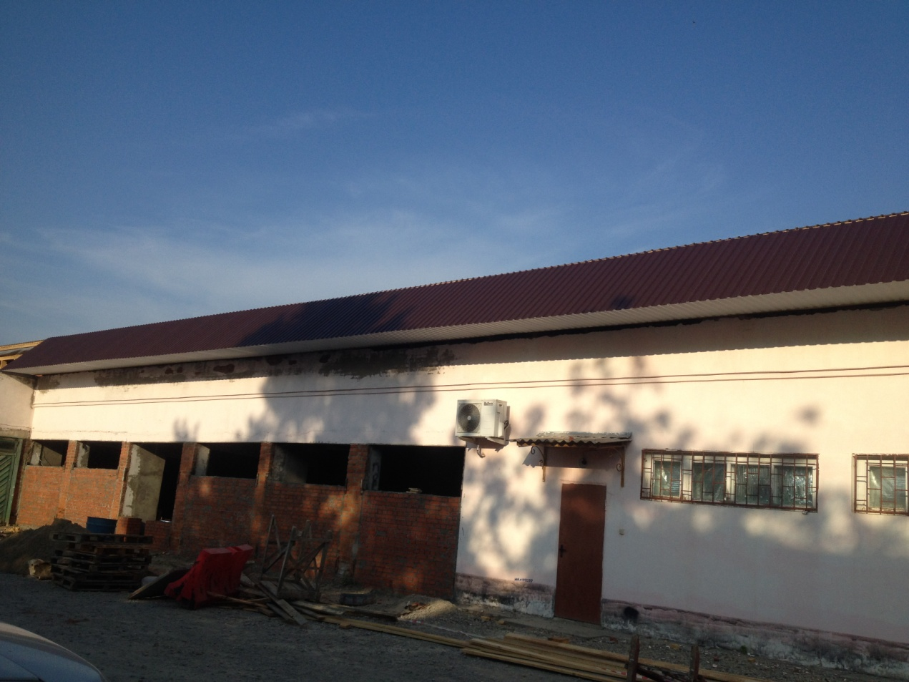
Работы по замене кровли здания архива

Slide 16
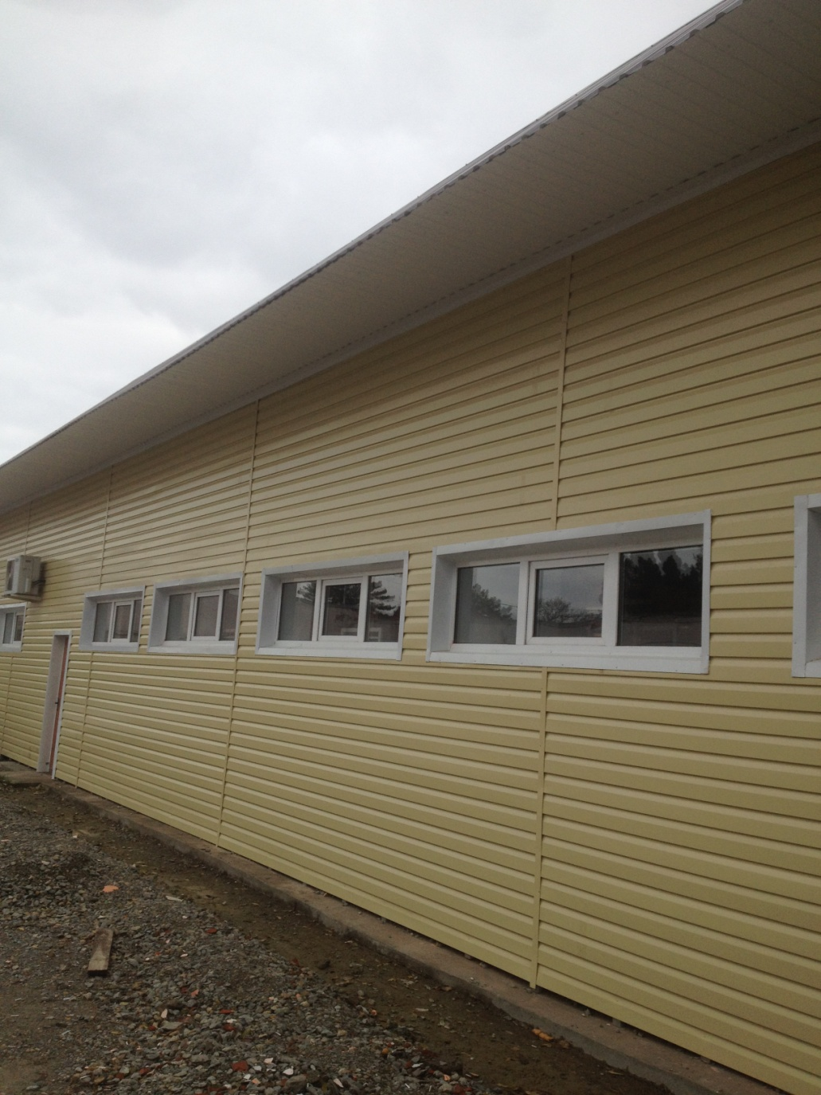
Работы по облицовке здания

Slide 17
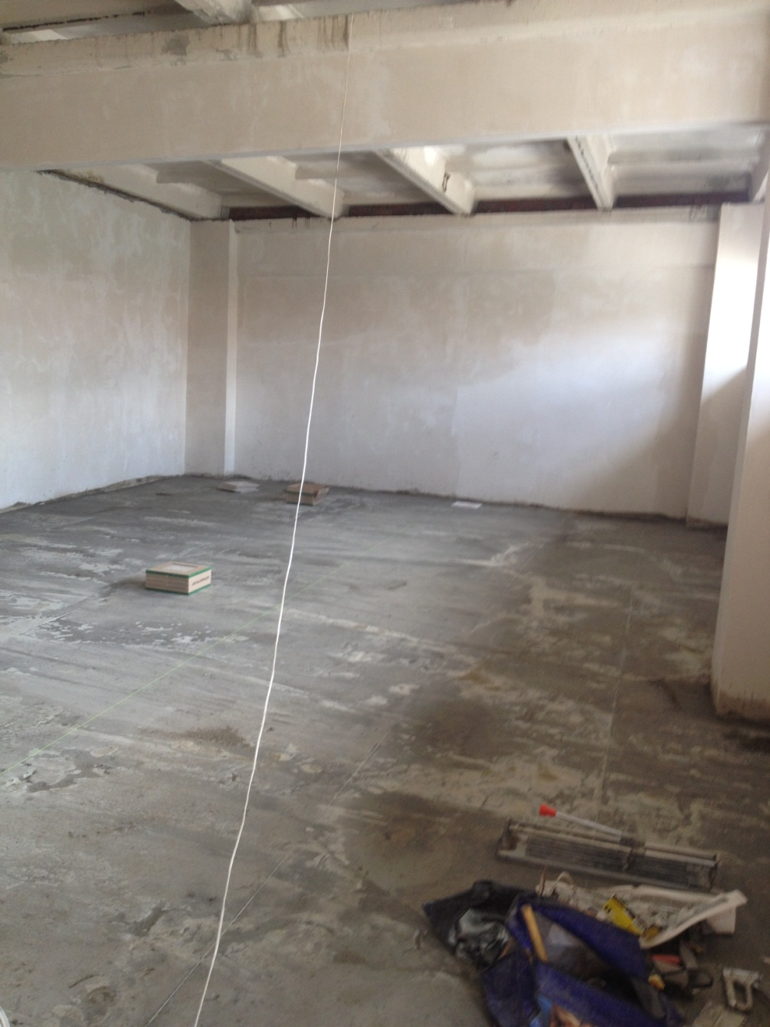
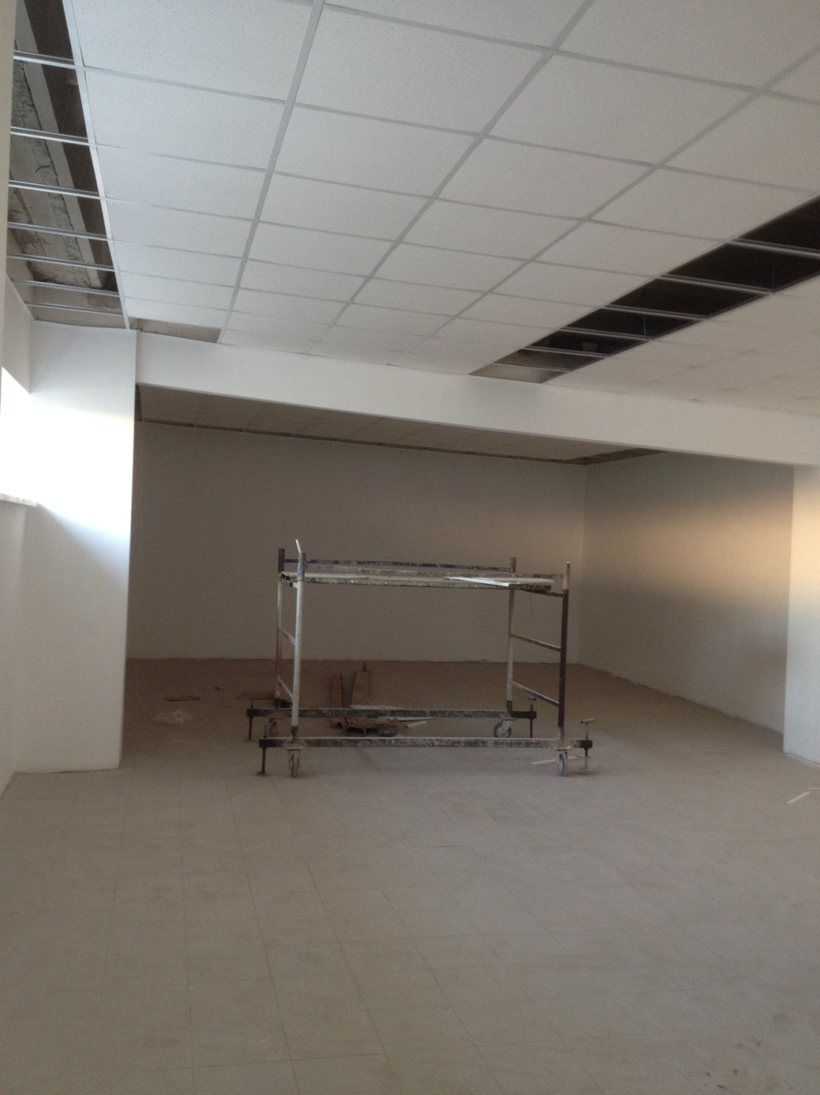
Установка подвесного потолка в новом помещении

Slide 18
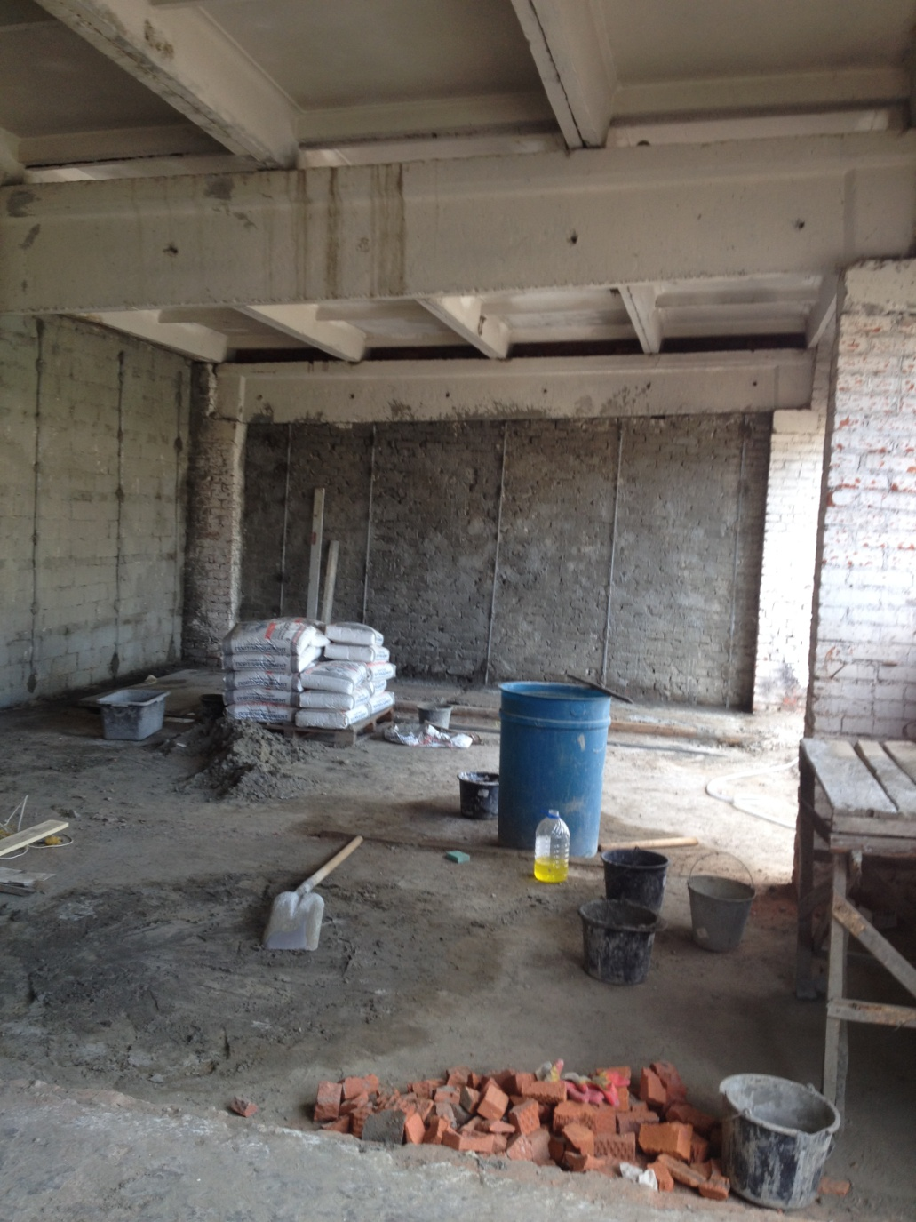
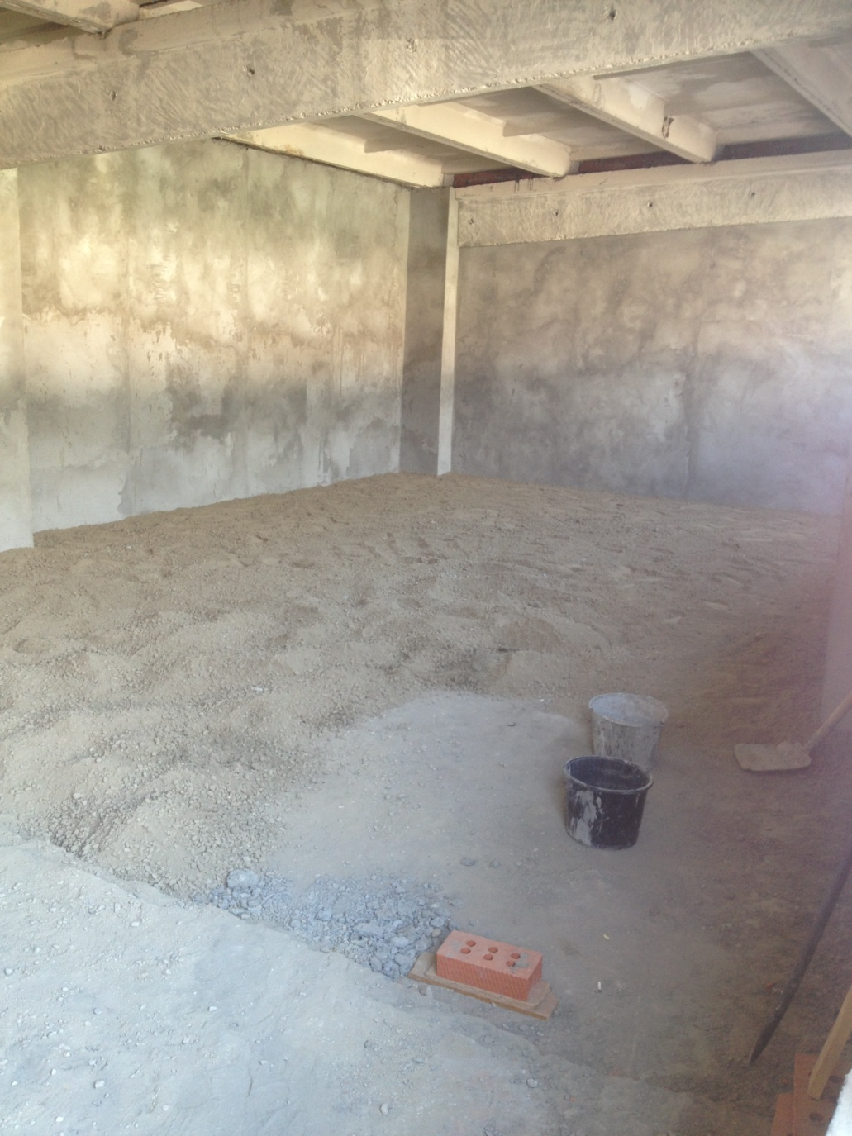
Работы по капитальному ремонту нового помещения архива

Slide 19
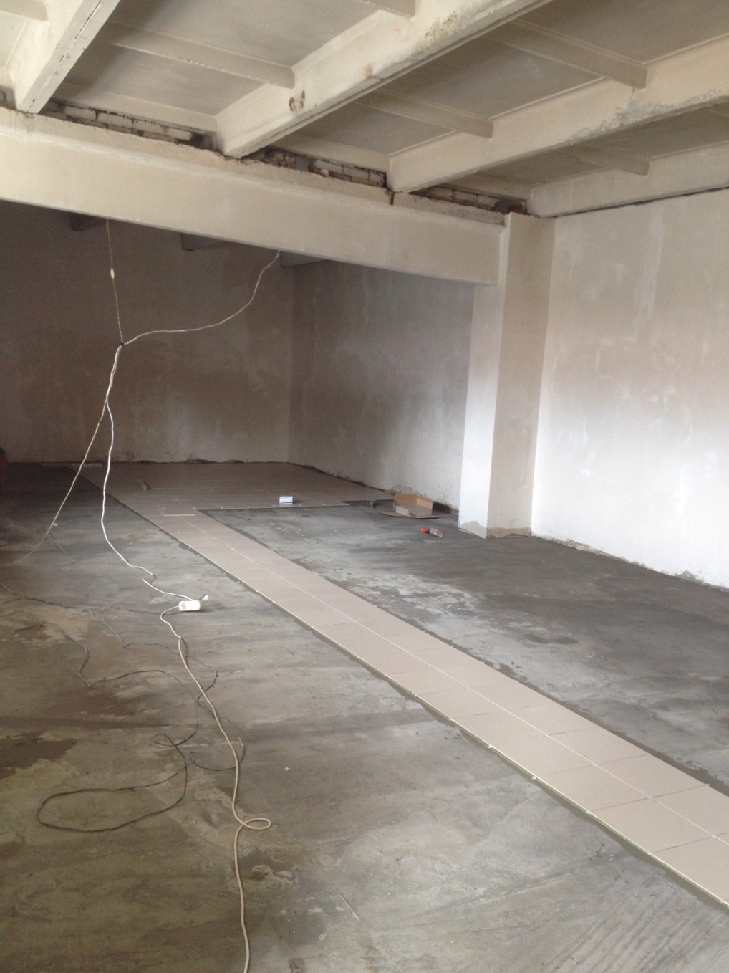
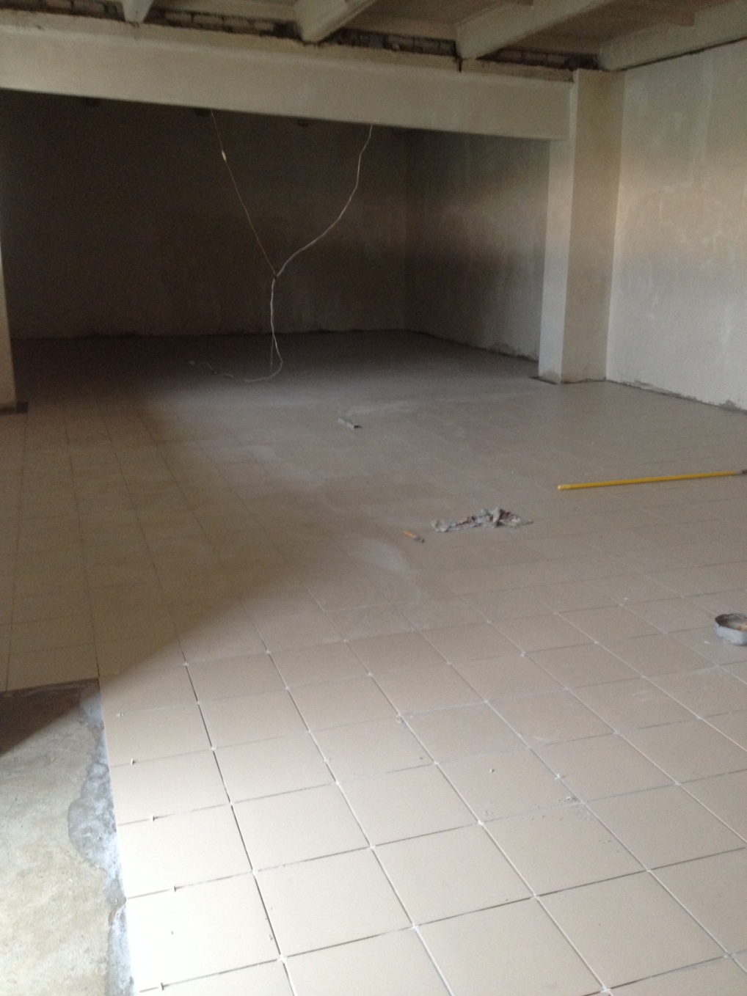
Работы по укладке плитки в новом помещения архива

Slide 20
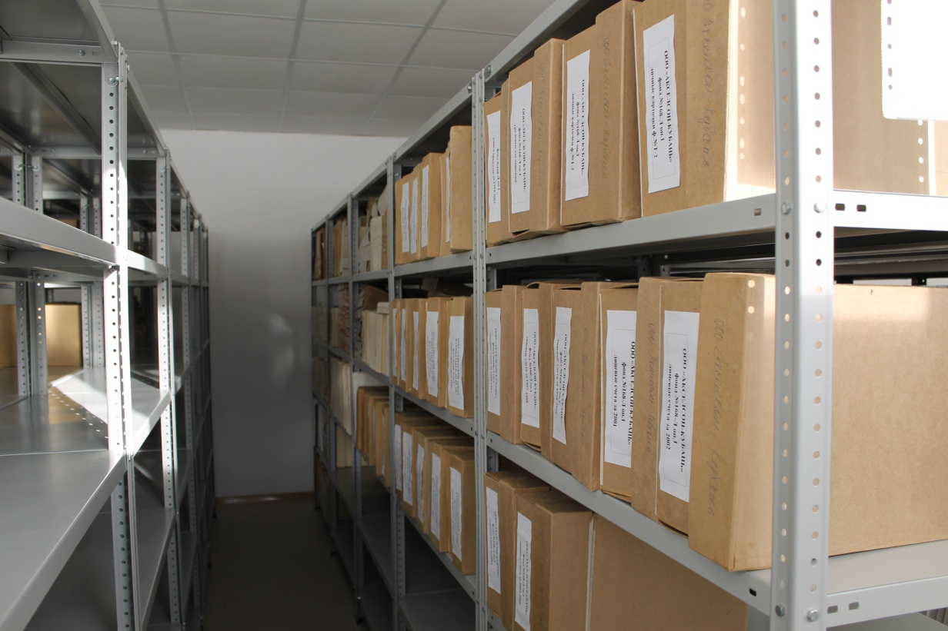
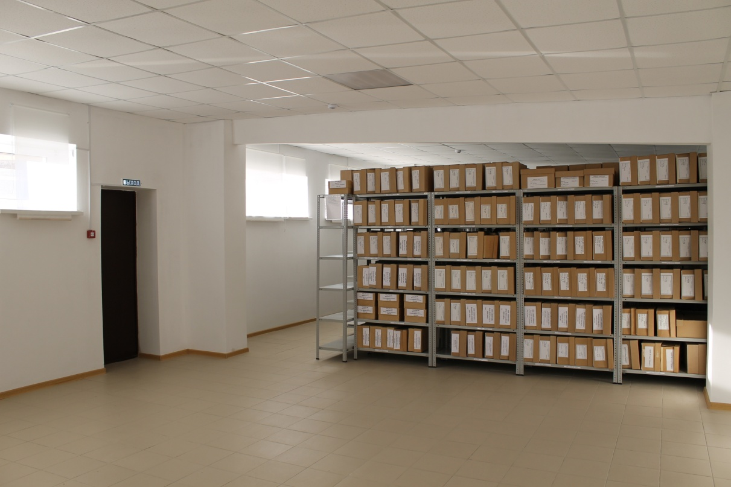
Новые металлические архивные стеллажи

Slide 21
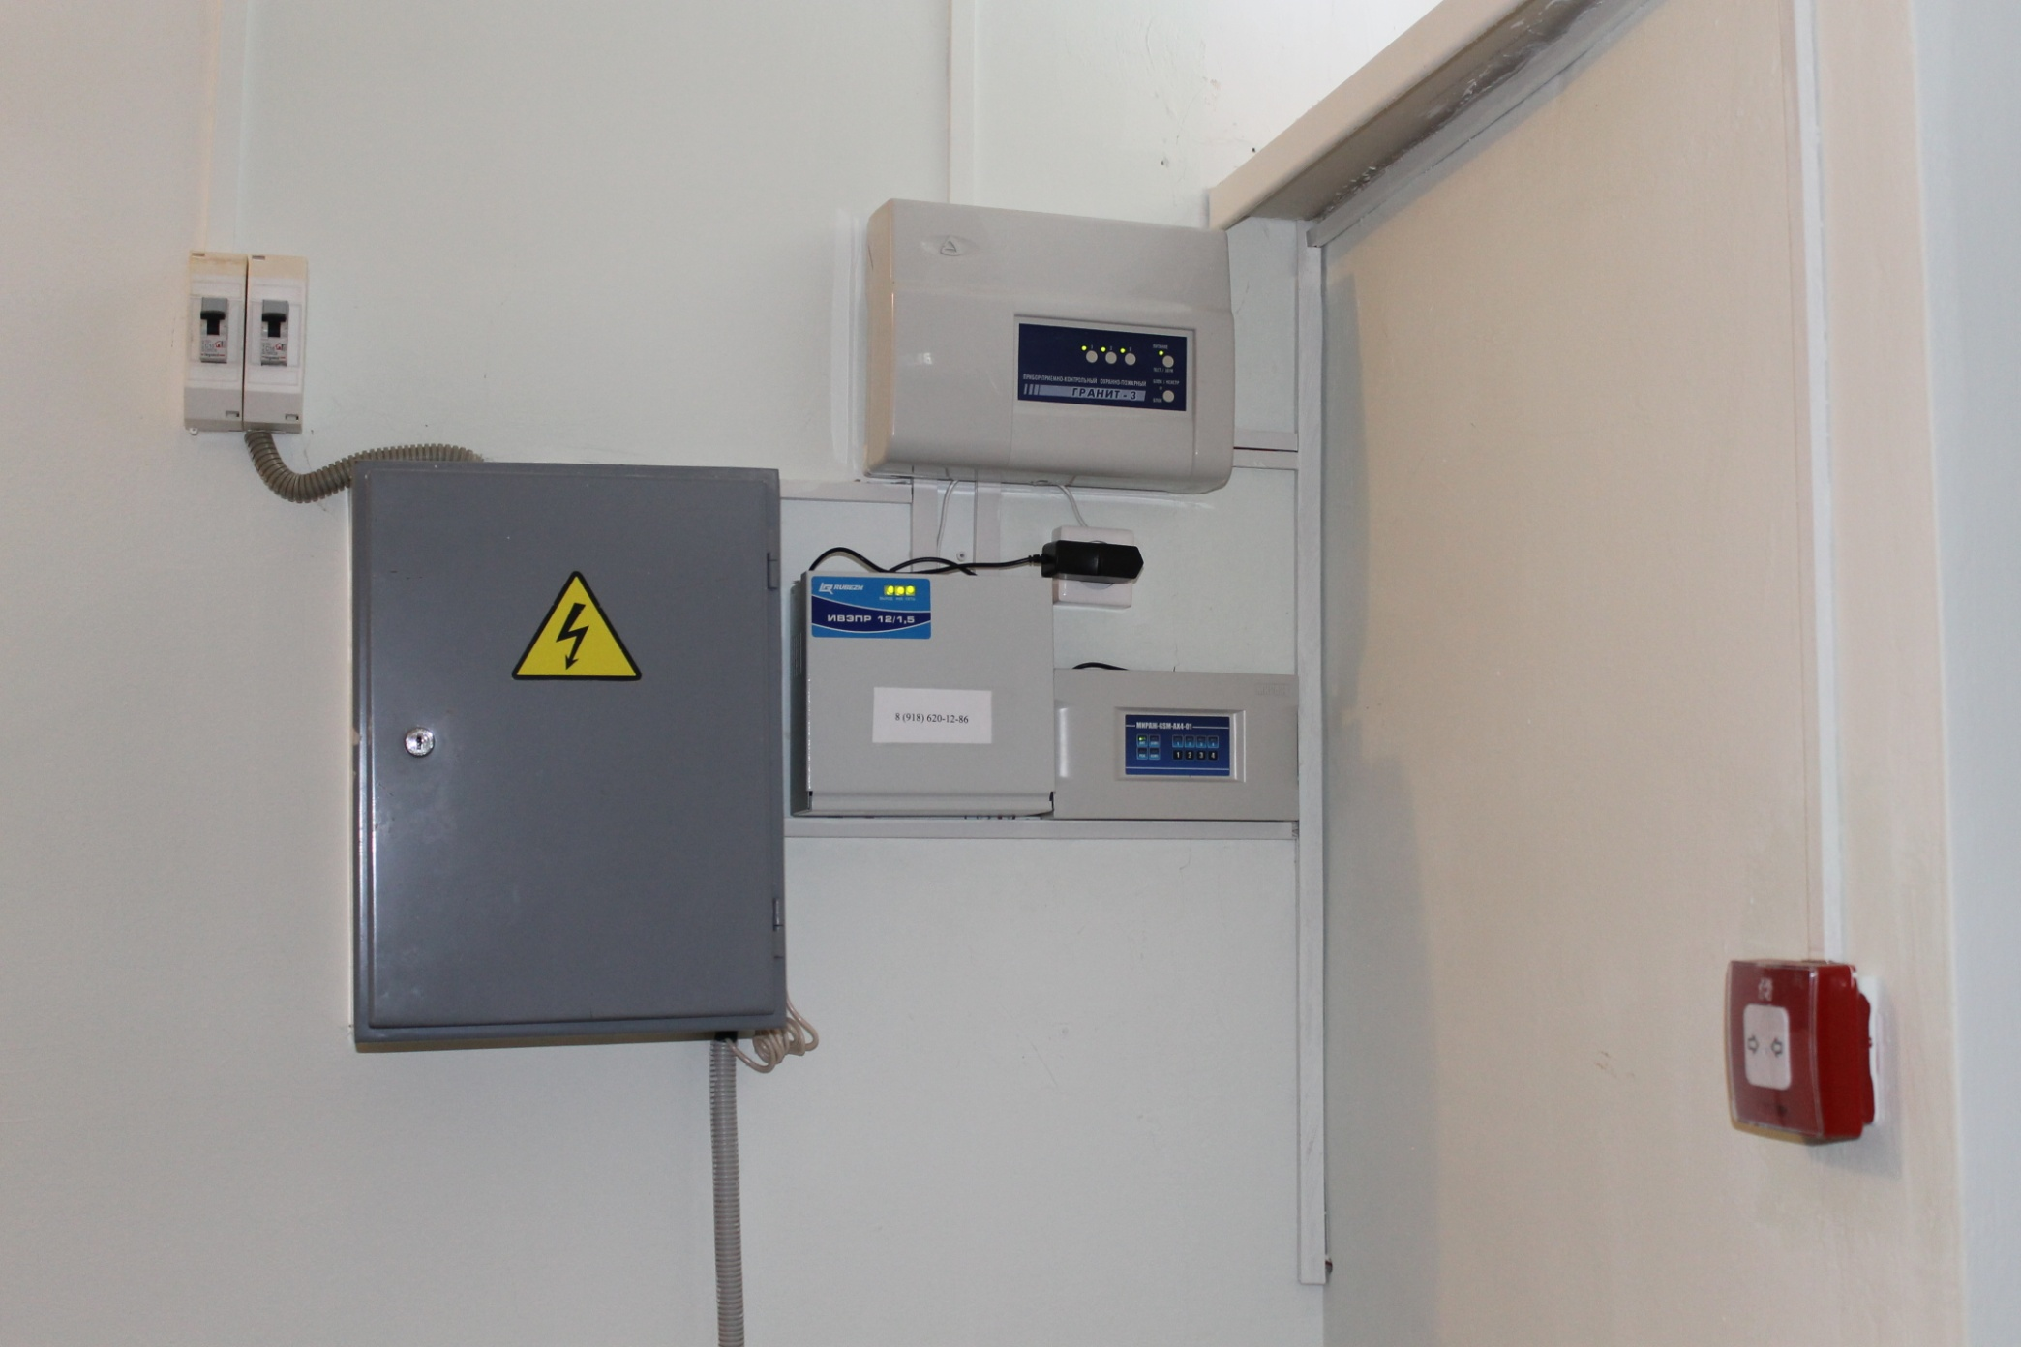
Охранно – пожарная сигнализация

Slide 22
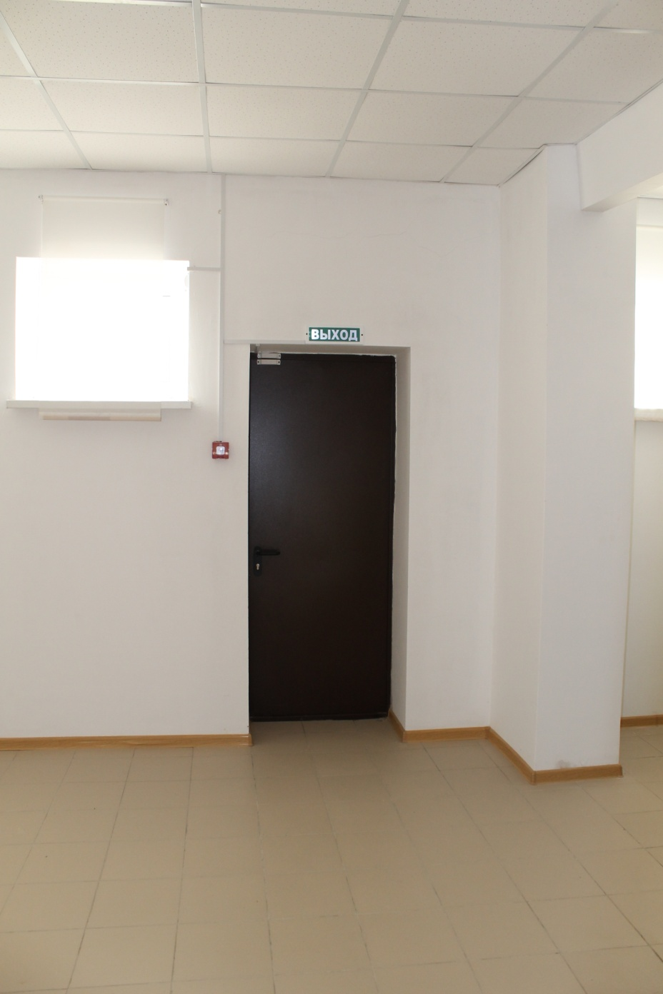
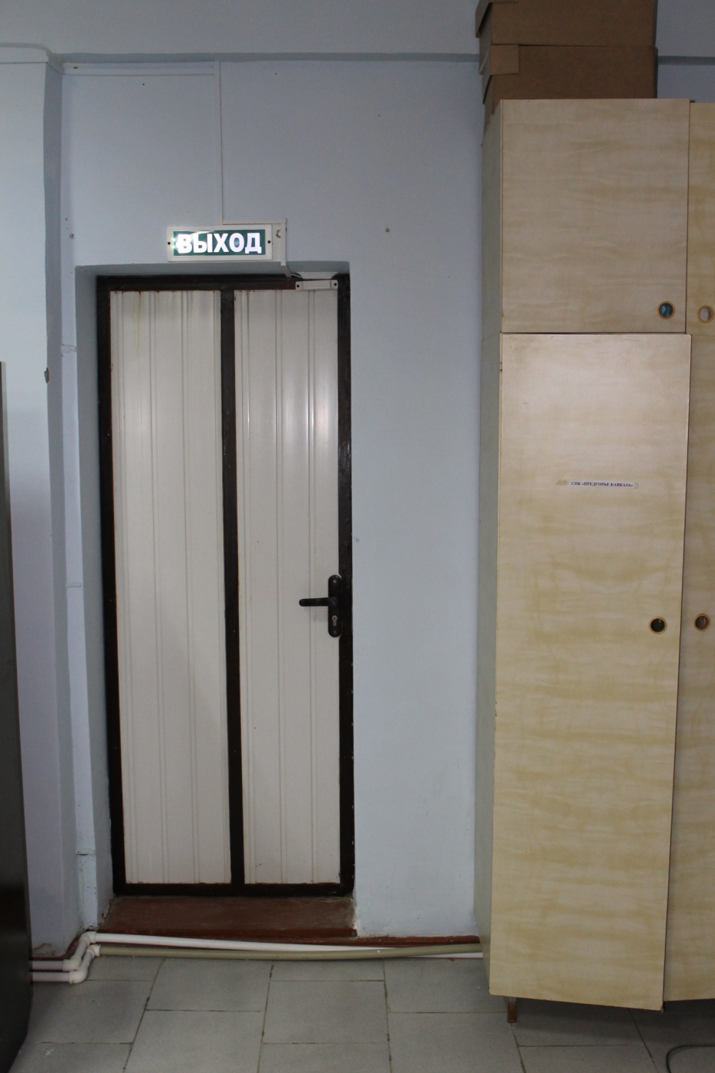
Эвакуационные выходы

Slide 23
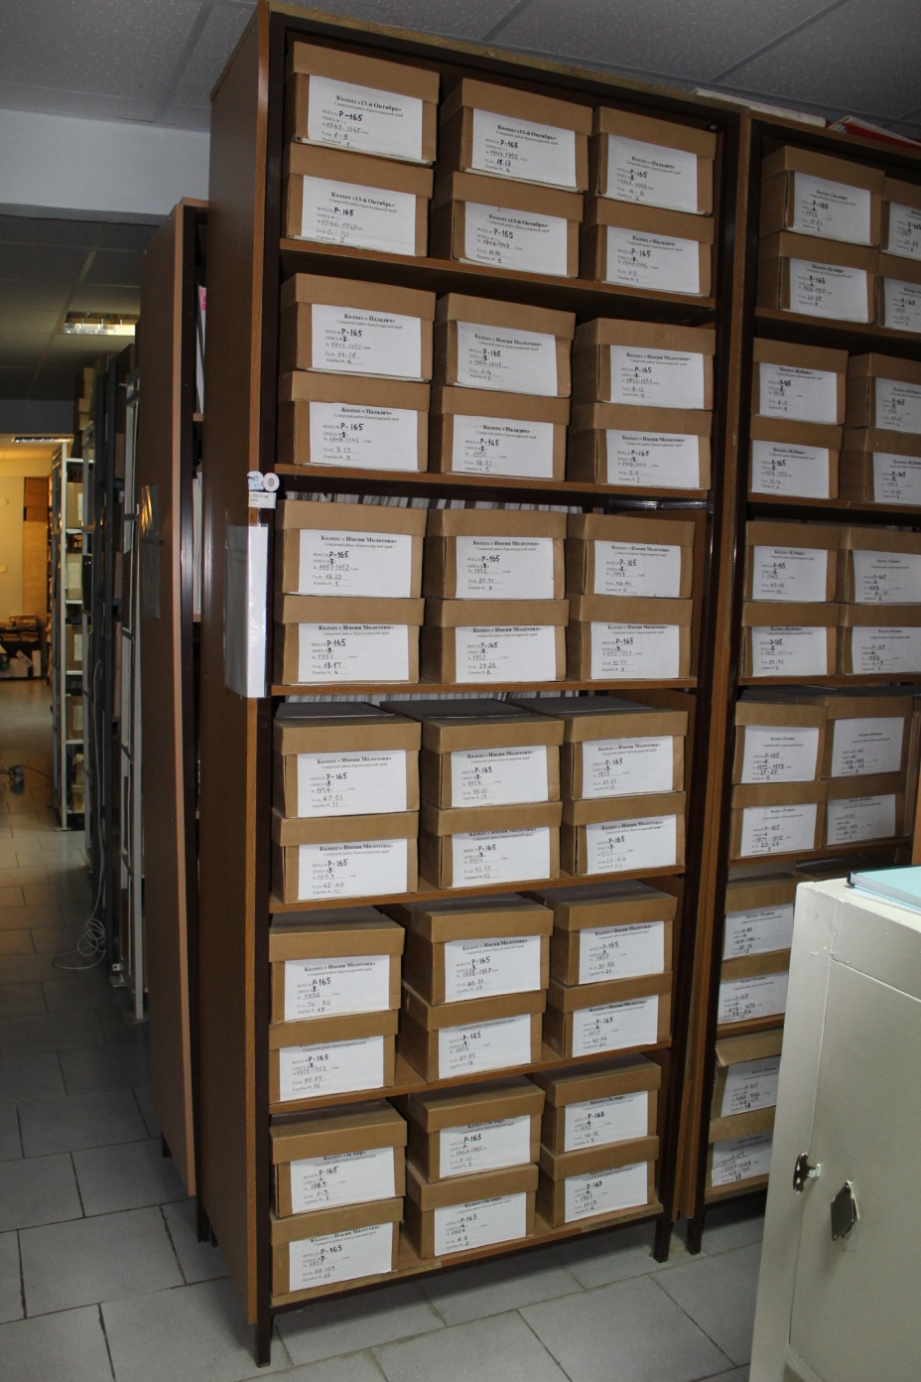
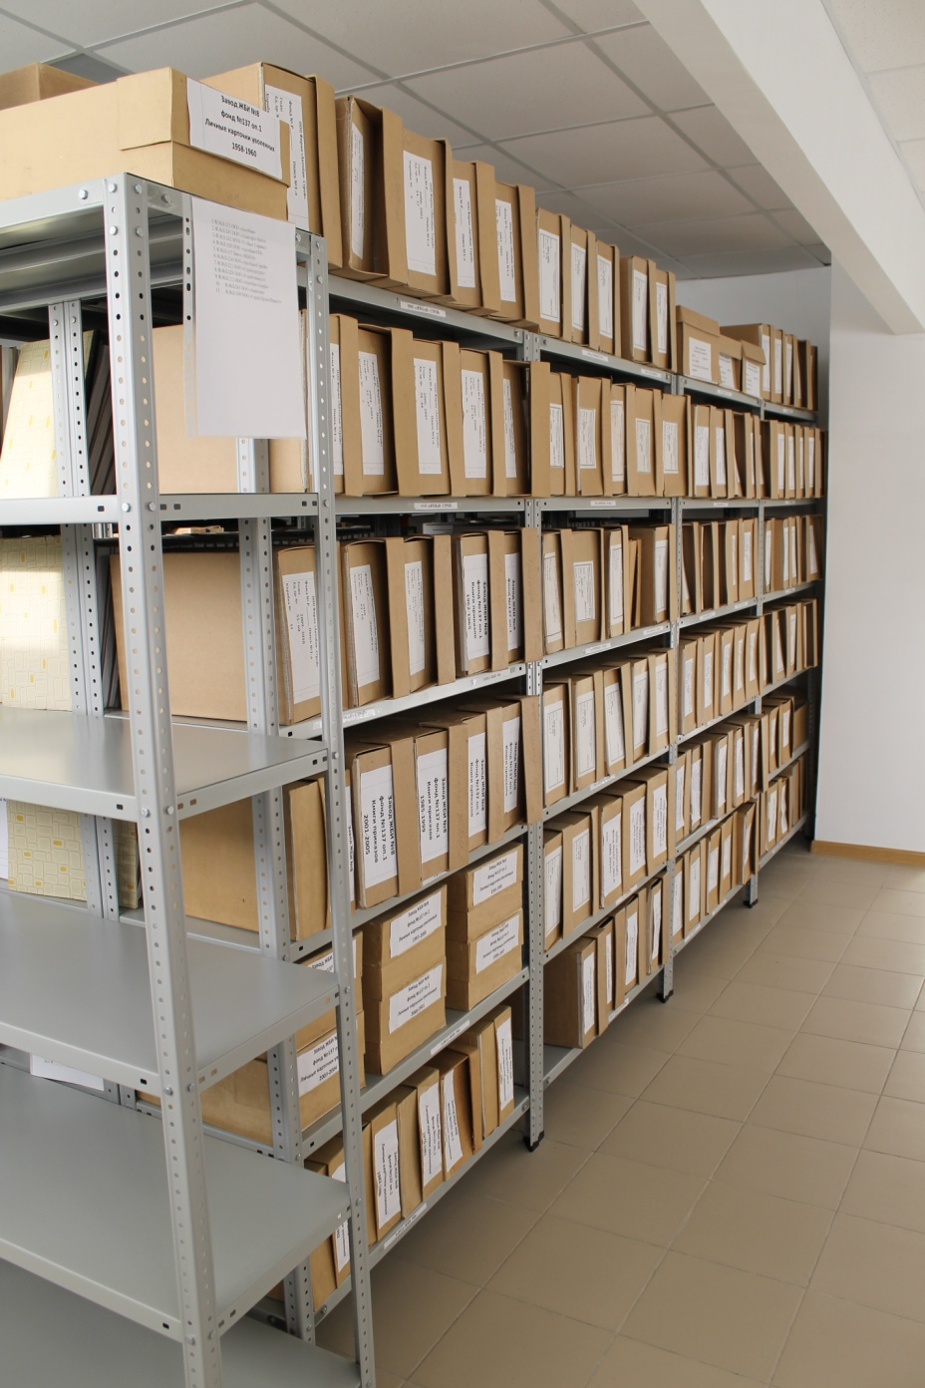
Стеллажи в помещении архива

Slide 24
Спасибо за внимание.

